Slide 1
БЮДЖЕТ ДЛЯ ГРАЖДАН
На основе решения Думы Кожевниковского района № 73 от 23.06.2016 года «Об исполнении бюджета Кожевниковского района за 2015 год»

Slide 2
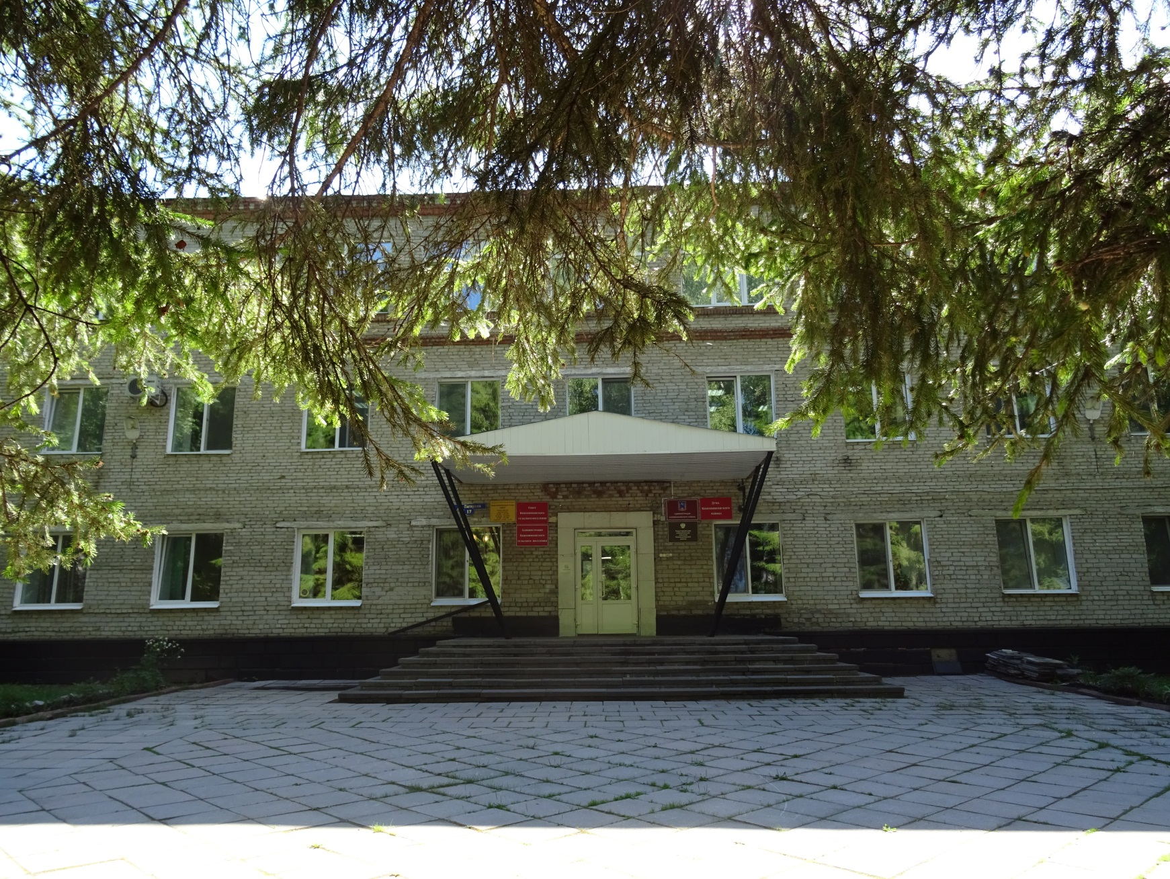
"Бюджет для граждан" – аналитический документ, который посвящен отчету об исполнении районного бюджета за 2015 год. Данный отчет является основным документом, в котором содержатся сведения о том, какие доходы получил районный бюджет по итогам года, на какие цели и в каком объеме были израсходованы бюджетные средства.
Важность данного документа определяет и его статус – годовой отчет утверждается решением Думы Кожевниковского района.
Мы постарались изложить информацию в понятной и доступной для широкого круга пользователей форме.
"Бюджет для граждан"

Slide 3
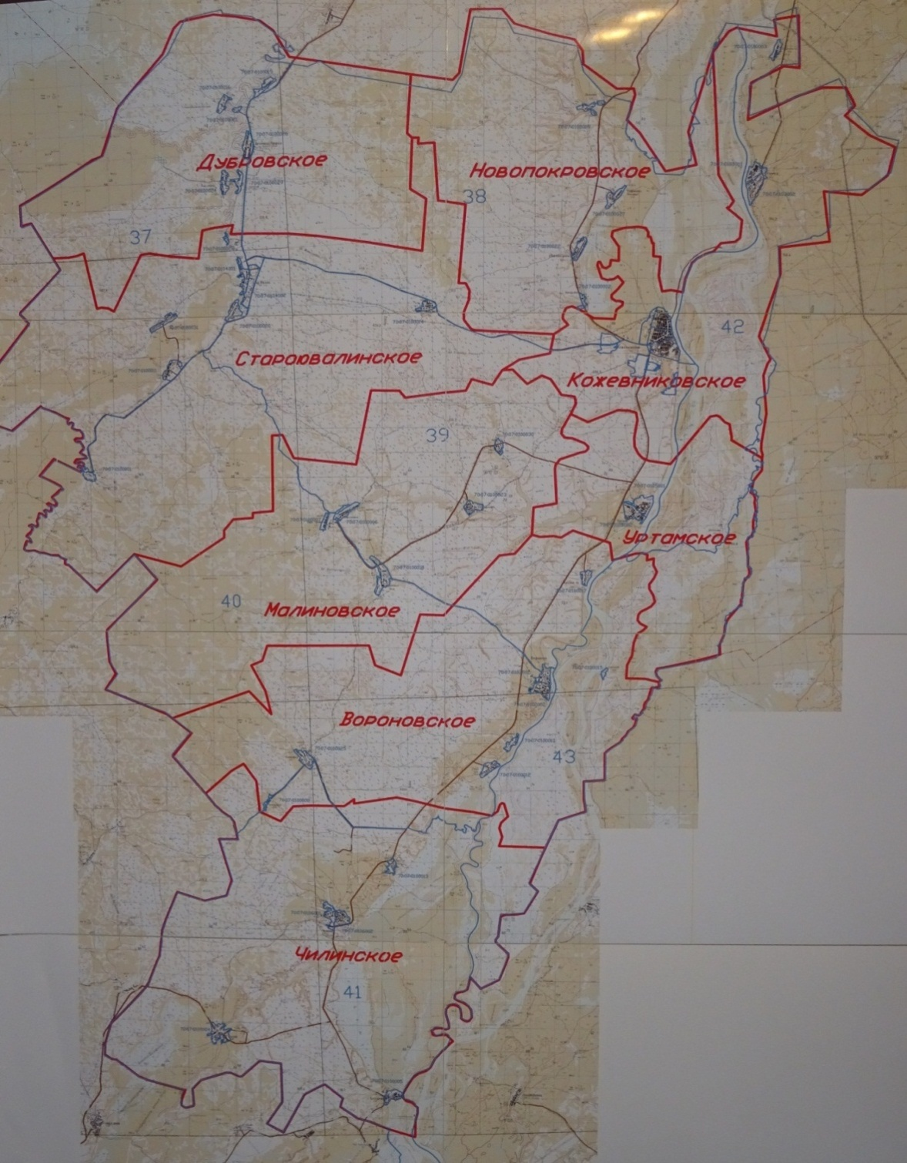
Муниципальное образование «Кожевниковский район»
Площадь территории 3,9 тыс. км² (1,2% территории Томской области)
Административный центр:
с. Кожевниково 7 946 жителей
Численность населения района
20 526 чел. (1,9% удельный вес от численности населения Томской области)
Плотность населения : 5,2 чел. на 1 квадратный километр
В состав района входит 8 сельских поселений:
Вороновское
Кожевниковское
Малиновское
Новопокровское
Песочнодуброское
Староювалинское
Уртамское
Чилинское
Всего 38 населенных пунктов

Slide 4
Основные понятия. Бюджет-что это такое?
БЮДЖЕТ - форма образования и расходования денежных средств
для решения задач и функций государства и местного самоуправления
Бюджетная система – это совокупность всех видов бюджетов публично-правовых образований.
Каждое публично-правовое образование имеет свой БЮДЖЕТ:
1) Российская Федерация - федеральный бюджет,
2) субъекты Российской Федерации – областной, краевой, республиканские бюджеты;
3) муниципальные районы, городские округа, городские и сельские поселения – местные бюджеты

Slide 5
Бюджетная система Российской Федерации
Бюджеты государственных
внебюджетных фондов
Федеральный уровень
Федеральный
бюджет
Региональный уровень
Бюджеты территориальных
государственных
внебюджетных фондов
Бюджеты субъектов Российской Федерации
Муниципальный уровень
Бюджеты муниципальных районов
Бюджеты городских округов
Бюджеты городских и сельских поселений
Бюджеты внутригородских муниципальных образований

Slide 6
Принципы бюджетной системы
Разграничение доходов, расходов и источников финансирования дефицита бюджетов между бюджетами бюджетной системы РФ
Сбалансированность бюджета
Равенство бюджетных прав субъектов РФ, муниципальных образований
Самостоятельность бюджетов
Эффективность использования бюджетных средств
Прозрачность (открытость)
Общее (совокупное) покрытие расходов бюджетов
Полнота отражения доходов, расходов и источников финансирования дефицитов бюджетов
Адресность и целевой характер бюджетных средств
Подведомственность расходов бюджетов
Единство кассы
Достоверность бюджета
Единство бюджетной системы РФ

Slide 7
Раздел 1
ОБЩИЕ СВЕДЕНИЯ ОБ ИТОГАХ ИСПОЛНЕНИЯ МЕСТНОГО БЮДЖЕТА
№ | Наименование показателя | Единица измерения | Значение показателя
1 | Численность населения | человек | 20 526
2 | Объем инвестиций в основной капитал по крупным и средним предприятиям | млн. руб. | 214,83
3 | Объем введенного жилья | кв. м | 3 197
4 | Средняя номинальная заработная плата по крупным и средним предприятиям района | руб. | 23 398
5 | Уровень зарегистрированной безработицы | % | 2,6

Slide 8
Основные приоритеты при исполнении местного бюджета за 2015 год
Обеспечение выполнения функций муниципальных учреждений
Обеспечение соотношения со средней заработной платой по экономике в рамках выполнения указов президента Российской Федерации
Гарантированное выполнение социальных обязательств
Выравнивание бюджетной обеспеченности и обеспечение сбалансированности бюджетов сельских поселений
Обеспечение выполнения муниципальных программ и
мероприятий, в которых районный бюджет
участвует на условиях софинансирования с
областным и федеральным бюджетами
Notes:
8

Slide 9
Бюджетная система Кожевнииковского района
Бюджет муниципального образования состоит из бюджета «Кожевниковского района» и 8 сельских поселений , которые являются местными бюджетами. Вместе они образуют Консолидированный бюджет Кожевниковского района
Бюджет
муниципального
района
Бюджет Вороновского
сельского поселения
Бюджет Песочнодубровского
сельского поселения
Консолидированный бюджет муниципального района
Бюджет Староювалинского
сельского поселения
Бюджет Кожевниковского
сельского поселения
Бюджет Уртамского
сельского поселения
Бюджет Новопокровского
сельского поселения
Бюджет Малиновского
сельского поселения
Бюджет Чилинского
сельского поселения

Slide 10
РАСХОДЫ БЮДЖЕТА включают расходы - на оказание муниципальных услуг, - социальное обеспечение населения, - бюджетные инвестиции, - обслуживание муниципального долга
Доходы и расходы бюджета
ДОХОДЫ БЮДЖЕТА составляют
Налоговые и неналоговые доходы и
БЕЗВОЗМЕЗДНЫЕ ПОСТУПЛЕНИЯ от других бюджетов в виде:
ДОТАЦИЙ,
СУБСИДИЙ,
СУБВЕНЦИЙ
ИНЫХ МЕЖБЮДЖТНЫХ ТРАНСФЕРТОВ
бюджет

Slide 11
Доходы бюджета
Доходы бюджета – это безвозмездные и безвозвратные
поступления денежных средств в бюджет
Доходы бюджета
Налоговые доходы
Неналоговые доходы
Безвозмездные поступления
Поступления от уплаты налогов, установленных Налоговым кодексом Российской Федерации,
например:
Налог на доходы физических лиц
Налоги на совокупный доход
Акцизы
Государственная пошлина
Другие налоги
Поступления от уплаты других пошлин и сборов, установленных законодательством, а также штрафов за нарушение законодательства
например:
Доходы от использования муниципального имущества и земли
Штрафные санкции
Плата за негативное воздействие на окружающую среду
Поступления от других бюджетов бюджетной системы (межбюджетные трансферты), организаций, граждан

Slide 12
Виды безвозмездных поступлений местного бюджета
Межбюджетные трансферты – это денежные средства, перечисляемые
из одного бюджета бюджетной системы Российской Федерации другому
Виды межбюджетных трансфертов | Назначение
Дотации (от латинского «Dotatio» - дар, пожертвование) | Предоставляются без определения конкретной цели использования
Субвенции (от латинского «Subvenire» - приходить на помощь) | Предоставляются на финансирование «переданных» другим публично-правовым образованиям полномочий
Субсидии (от латинского «Subsidium» - поддержка) | Предоставляются на условиях долевого софинансирования расходов других бюджетов
Безвозмездные поступления от граждан и юридических лиц

Slide 13
Раздел 2
СВЕДЕНИЯ ОБ ИСПОЛНЕНИИ БЮДЖЕТА ПО ДОХОДАМ
Доходы консолидированного бюджета за 2015 год
675 862 тыс. руб.

Slide 14
ОСНОВНЫЕ ПАРАМЕТРЫ КОНСОЛИДИРОВАННОГО БЮДЖЕТА муниципального образования «Кожевниковский район» за 2015 год (тыс. руб.)
ИСПОЛНЕНО
в 2014 году
УТОЧНЕННЫЙ ПЛАН 2015 года
ИСПОЛНЕНО
в 2015 году
752 954,3
675 377,9
675 862,0
ДОХОДЫ
РАСХОДЫ
745 339,3
703 310,1
658 812,6
БАЛАНС (дефицит-
профицит+
+ 7 615,0
-27 932,2
+17 049,4

Slide 15
Исполнение доходной части бюджета Кожевниковского района в 2015 году, тыс. руб.
(налоговые и неналоговые доходы)

Slide 16
Структура межбюджетных трансфертов из областного бюджета за 2014-2015 гг.
тыс. рублей

Slide 17
Поступление доходов с территории Кожевниковского района по уровням бюджетов

Slide 18
Налоговые и неналоговые доходы местного бюджета
МО «Кожевниковский район» по основным источникам
(без дополнительного норматива отчислений, в сопоставимых условиях 2015 года) за 2014 – 2015 годы
2014 год (исполнение)-
41,1 млн. рублей
2015 год (исполнение)– 47,8 млн. рублей
Рост 102,4 %
В абсолютных показателях доходы районного бюджета исполнены в 2014 году в сумме 84 872,9 млн. руб., в 2015 году в сумме 89 831,4 млн. руб.,
рост составил 105,8 %

Slide 19
БЮДЖЕТ ДЛЯ ГРАЖДАН
РАЗДЕЛ 3
«СВЕДЕНИЯ ОБ ИСПОЛНЕНИИ МЕСТНОГО БЮДЖЕТА ПО РАСХОДАМ»
раздел | 2015 год |  | % выполнения плана | структура, %
 | план, тыс. р. | факт, тыс. р.
общегосударственные расходы | 75 897,4 | 74 594,6 | 98,3 | 11,3
национальная оборона | 1 044,1 | 1 044,1 | 100,0 | 0,2
национальная безопасность | 380,8 | 307,8 | 80,8 | 0,05
национальная экономика | 90 807,4 | 88 920,0 | 97,9 | 13,5
ЖКХ | 51 510,0 | 33 586,4 | 65,2 | 5,1
образование | 371 227,0 | 361 497,7 | 97,4 | 54,9
культура, кинематография | 37 886,1 | 37 867,5 | 100,0 | 5,7
здравоохранение | 4 400,0 | 4 136,0 | 94,0 | 0,63
социальная политика | 64 456,6 | 51 170,9 | 79,4 | 7,8
ФК и спорт | 5 700,6 | 5 687,4 | 99,8 | 0,9
итого | 703 310,0 | 658 812,4 | 93,7 | 100,00

Slide 20
Расходы бюджета – денежные средства, направляемые на финансовое обеспечение задач и функций государства и местного самоуправления.
Классификация расходов по признакам
Функциональная классификация отражает направление средств бюджета на выполнение основных функций государства (раздел – подраздел целевые статьи - виды расходов)
Ведомственная классификация расходов бюджета непосредственно связана со структурой управления, она отображает группировку юридических лиц, получающих бюджетные средства (главные распорядители средств бюджета)
Экономическая классификация показывает деление расходов государства на текущие, капитальные, а также на выплату заработной платы, на материальные затраты, на приобретение товаров и услуг (категория расходов – группы – предметные статьи – подстатьи)

Slide 21
Структура расходов районного бюджета
в 2015 год по отраслям
Образование
Общегосударственные вопросы
361 404,5
тыс. руб.
44 565
тыс. руб.
37 575
тыс. руб.
Культура
5 500,5
тыс. руб.
Физическая культура и спорт
Расходы бюджета в
В 2015 году
Исполнены в сумме
645 796,2 тыс. руб.,
или 94 %
25 072
тыс. руб.
ЖКХ
50 346,7
тыс. руб.
Социальная политика
79 558,2
тыс. руб.
893,9
тыс. руб.
Национальная экономика
4 136,0
тыс. руб.
36 558,8
тыс. руб.
Здравоохранение
Национальная оборона
Межбюджетные трансферты

Slide 22
Расходы на социальную политику
Основные направления расходов в области
социальной политики
Социальное обеспечение
7 951,5 тыс. руб., 100%
Охрана семьи и детства
43 219,4 тыс. руб., 76,5%
Расходы бюджета муниципального образования Кожевниковский район
на социальную политику в 2015 году исполнены в сумме
51 171 тысяч рублей.

Slide 23
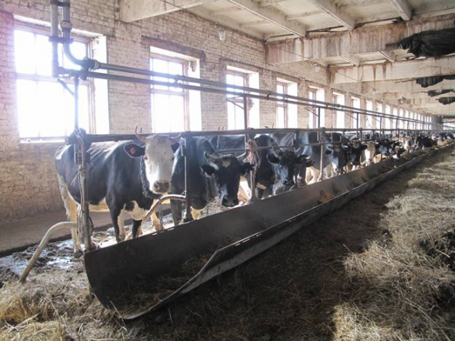
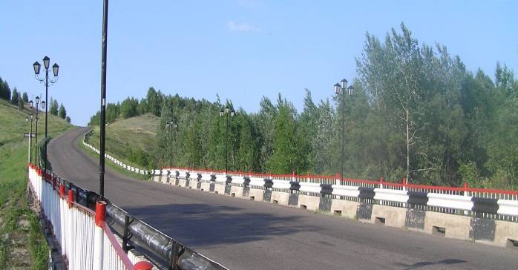
Динамика расходов на поддержку
отдельных отраслей экономики в 2014-2015 гг.
Всего:
2014 год – 107 974 тыс. руб.
2015 год – 104 629 тыс. руб.

Slide 24
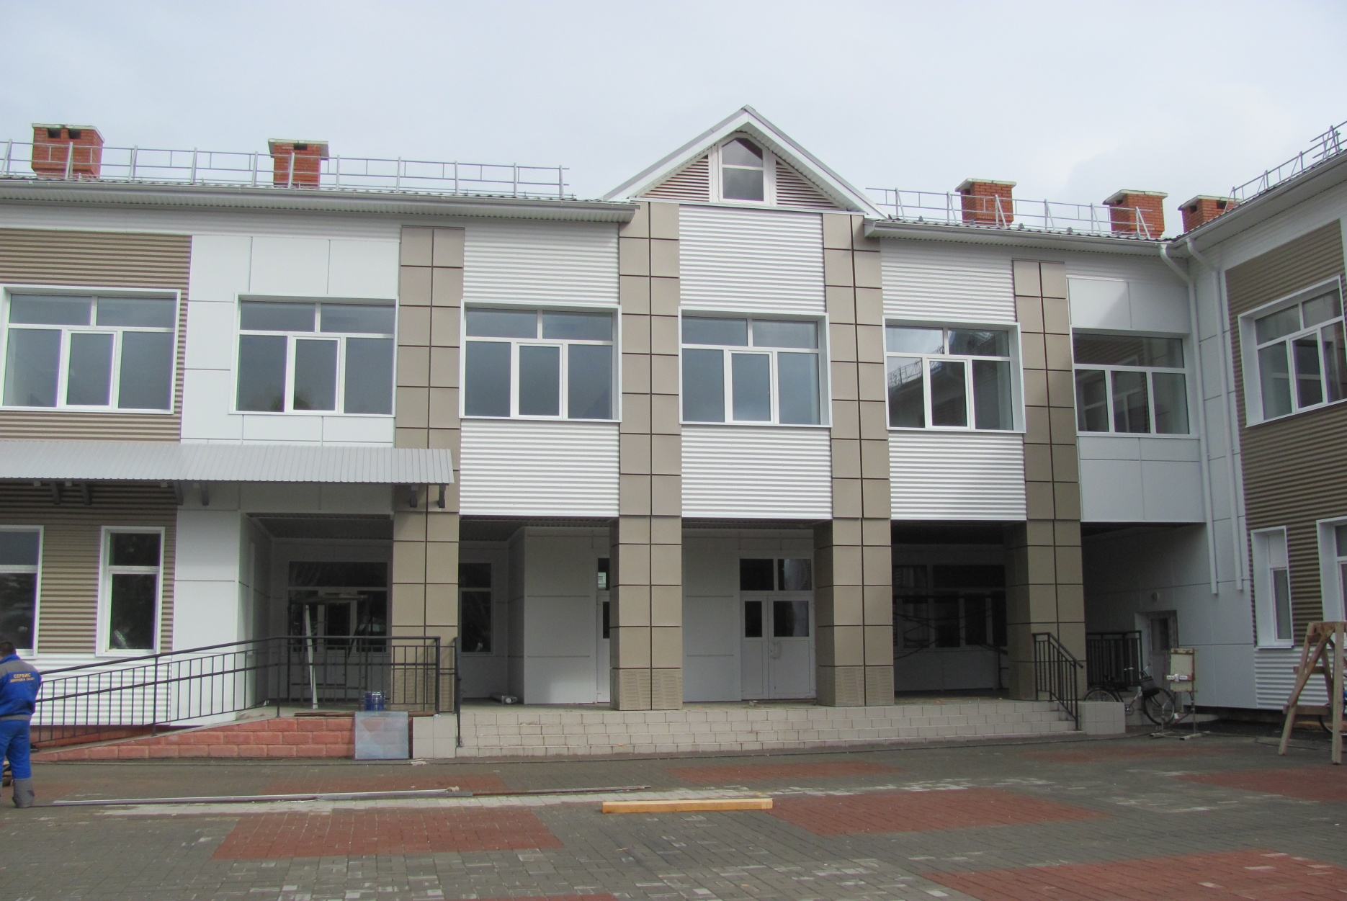
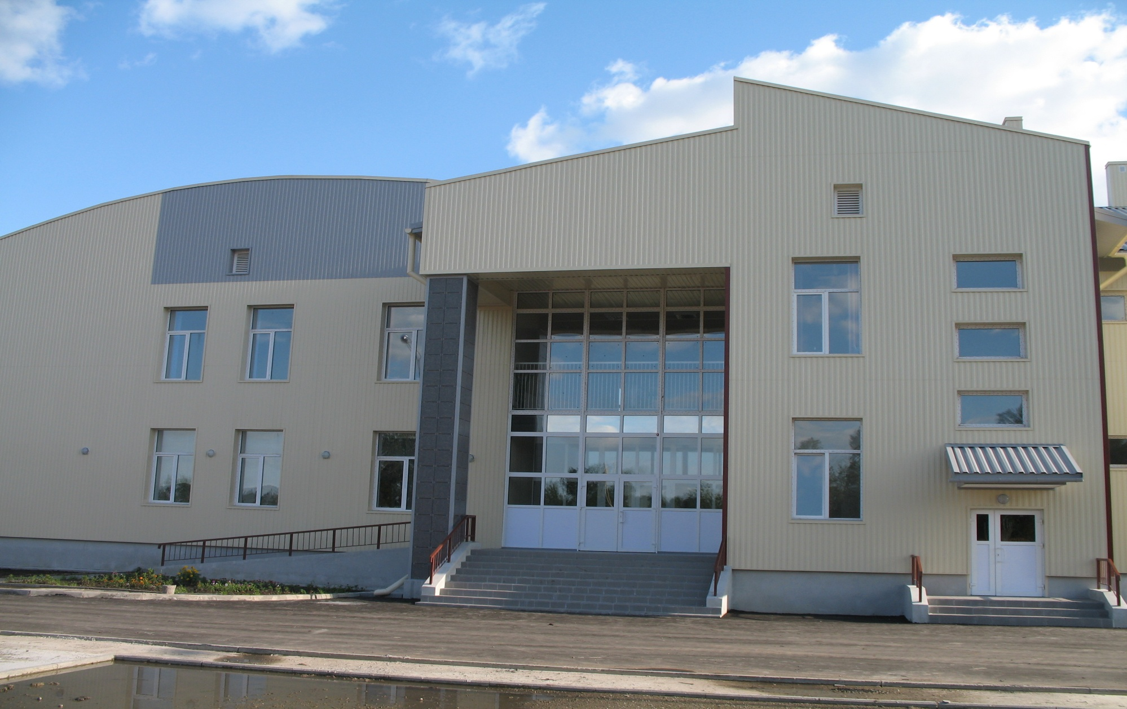
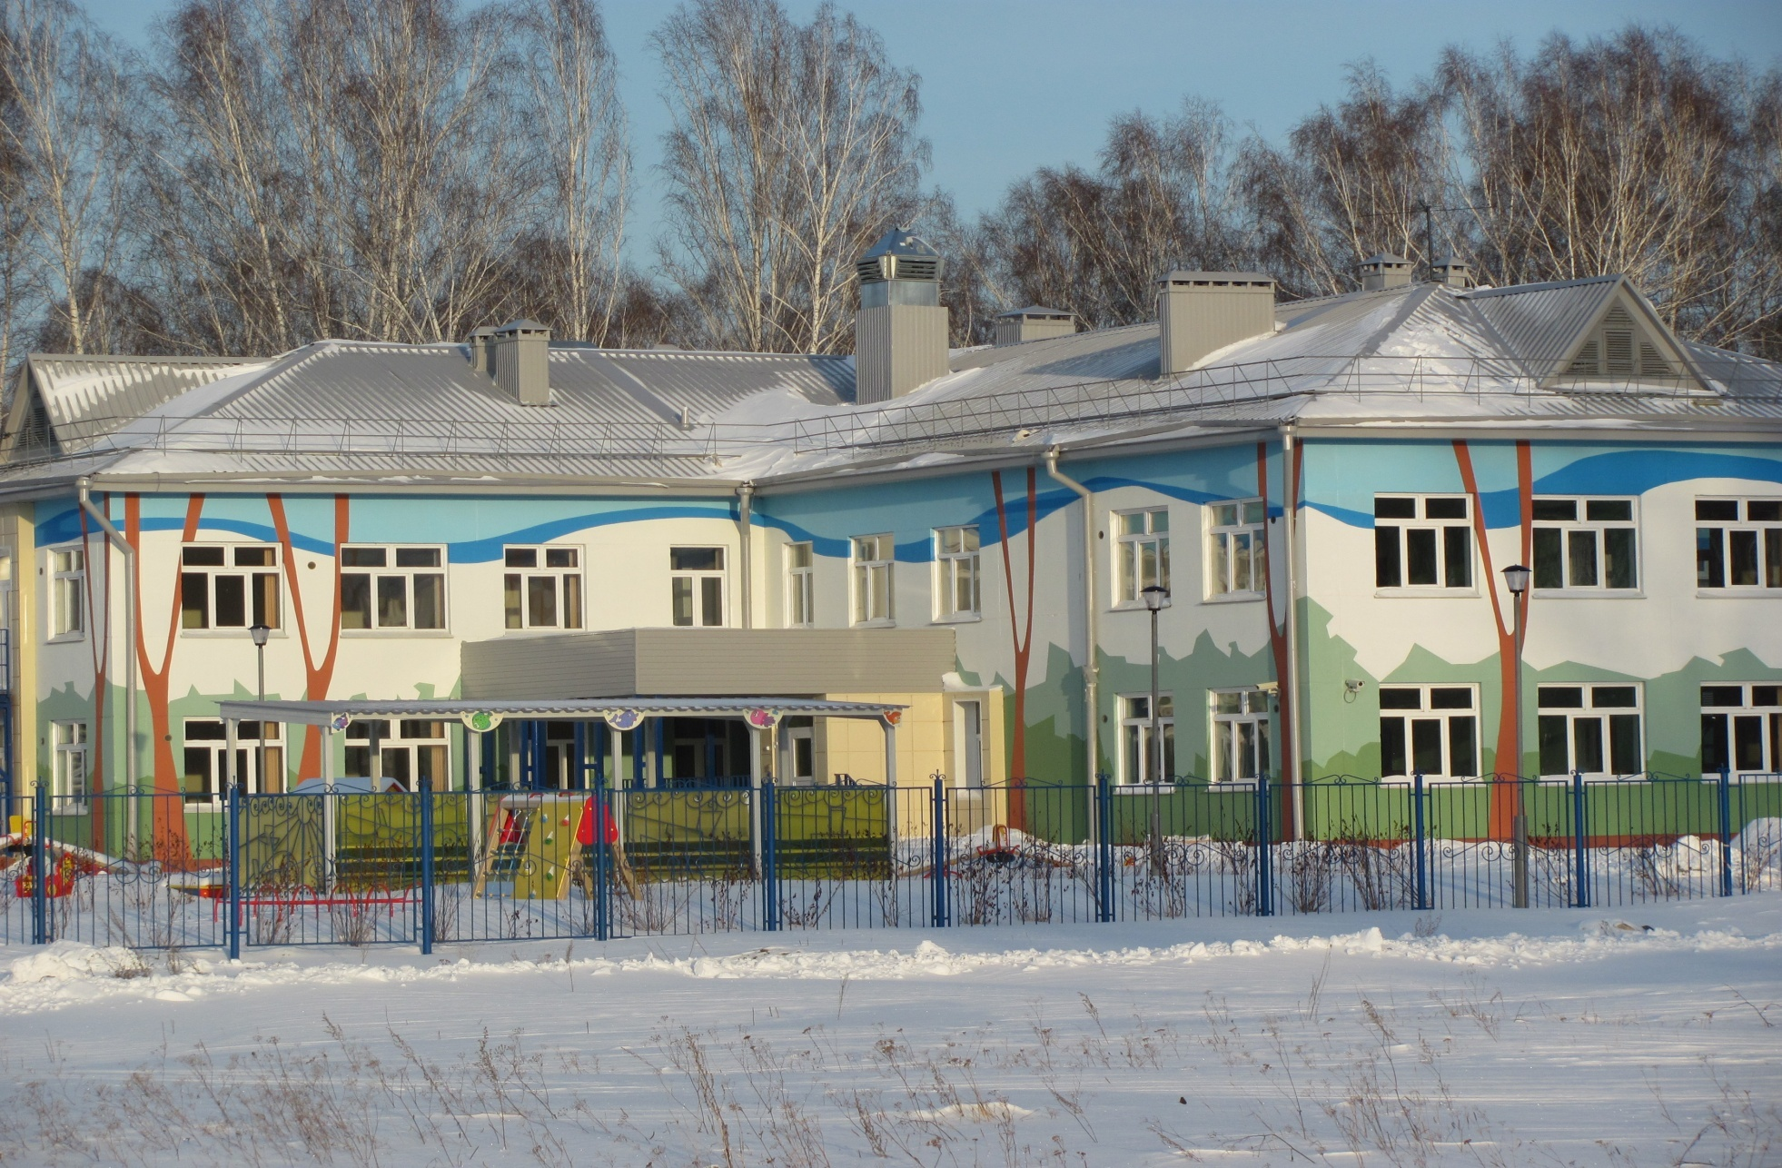
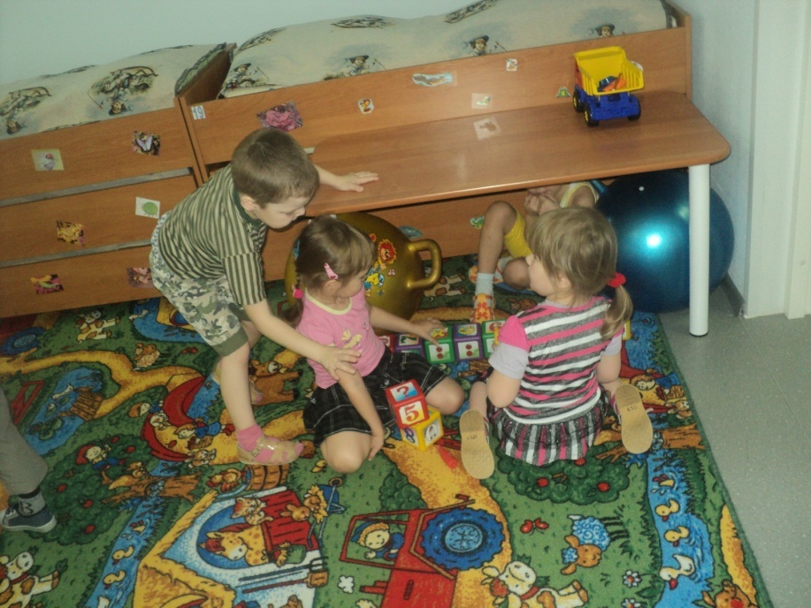
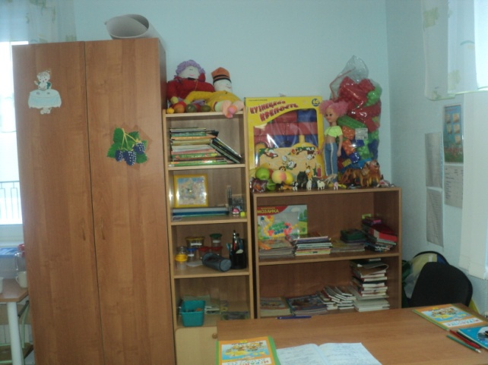
Расходы на образование
Оказание услуг в сфере образования осуществляют
32 муниципальных образовательных организаций
ОБЪЕМ РАСХОДОВ в сфере ОБРАЗОВАНИЯ
в расчете НА ОДНОГО ЖИТЕЛЯ
составил
17,608 тыс.руб. /год

Slide 25
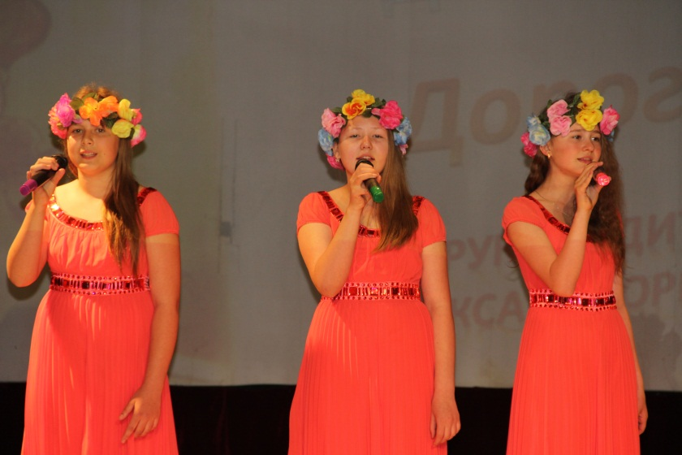
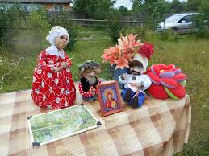
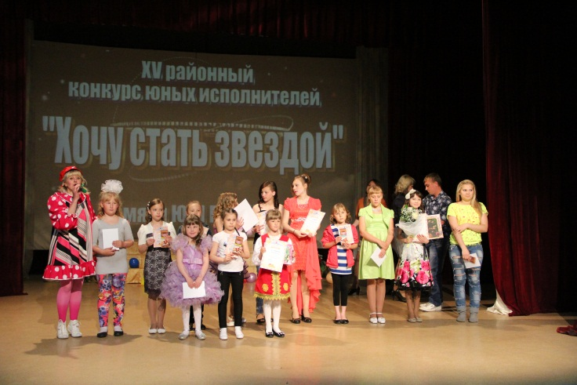
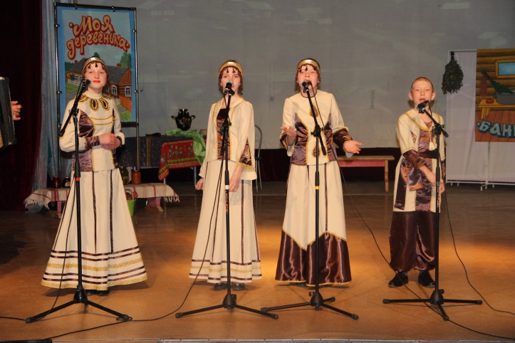
Расходы бюджета муниципального образования
«Кожевниковский район» на
культуру за 2015 год составили 37 575 тысяч рублей, или 100 %
Количество посещений библиотек -24,5 тыс.чел.
Количество читателей библиотек – 11 580 тыс. чел
Проведено книжных выставок. -720
Посещаемость культурно-массовых мероприятий – 206,6 тыс.чел.
Сеть учреждений культуры
Районный центр культуры и досуга и 23 филиала
На содержание домов культуры перечислено 25,6 млн.руб.
МБУ «Межпоселенческая централизованная бибилиотечная система» 20 филиалов в селах
Детская школа искусств
ОБЪЕМ РАСХОДОВ в сфере КУЛЬТУРЫ
в расчете НА ОДНОГО ЖИТЕЛЯ
составил
1,831 тыс.руб. в год

Slide 26
Расходы на реализацию муниципальных программ
 | наименование | план | факт | % исп.
1 | МП «Развитие малого и среднего предпринимательства на территории Кожевниковского района на период 2014-2018 годов | 781 862 | 781 862 | 100
2 | МП "Обеспечение условий устойчивого развития личного подсобного хозяйства в Кожевниковском районе на 2014-2017 годы" | 545 600,2 | 545 600,2 | 100
3 | МП "Информирование населения о деятельности органов местного самоуправления муниципального образования Кожевниковский район" на 2014-2018 годы" | 2 159 804 | 2 159 804 | 100
4 | МП "Устойчивое развитие сельских территорий Кожевниковского района на 2014-2017 годы и на период до 2020 года" | 9 682 392,61 | 4 737 899,33 | 49
5 | МП "Развитие образования на территории муниципального образования Кожевниковский район на 2012-2015 годы" | 6 976 540,48 | 5 745 362,45 | 82
6 | МП "Развитие дошкольного образования в Кожевниковском районе "Дошкольник" на 2014-2017 годы" | 496 123,02 | 496 123,02 | 100
7 | МП «Патриотическое воспитание граждан на территории Кожевниковского района на 2011-2015 годы» | 56 8956 | 568 956 | 100
8 | МП "Развитие культуры Кожевниковского района на 2015-2019 годы" | 979 542,97 | 979 542,97 | 100

Slide 27
Расходы на реализацию муниципальных программ
 | наименование | план | факт | % исп.
9 | МП "Развитие физической культуры и спорта на территории муниципального образования Кожевниковский район на 2015-2019 годы" | 1839664 | 1839664 | 100
10 | МП «Модель непрерывного экологического воспитания и образования на территории Кожевниковского района на 2011-2015 г.г.» | 45000 | 45000 | 100
11 | МП "Повышение эффективности бюджетных расходов Кожевниковского района на 2014- 2016 годы" | 46500 | 46500 | 100
12 | МП "Улучшение условий и охраны труда в Кожевниковском районе на 2014-2016 годы" | 174551,5 | 174551,5 | 100
13 | МП "Развитие муниципальной службы в Администрации Кожевниковского района на 2015-2017 годы" | 61695 | 61695 | 100
14 | МП "Профилактика террористической и экстремистской деятельности в муниципальном образовании Кожевниковский район на 2015-2017 годы" | 179075 | 179075 | 49
15 | ВЦП «Информационное и техническое обслуживание процесса реформирования муниципальных финансов» | 182160 | 182160 | 82
16 | ВЦП "Владение, пользование и распоряжение имуществом, находящимся в собственности Кожевниковского района (земельные ресурсы), распоряжение земельными участками, государственная собственность на которые не разграничена" | 74263,52 | 74263,52 | 100

Slide 28
Расходы на реализацию муниципальных программ
 | наименование | план | факт | % исп.
17 | ВЦП "Владение, пользование и распоряжение муниципальным имуществом" | 248047,25 | 248047,25 | 100
18 | ВЦП "Приватизация муниципального имущества" | 141340,66 | 141340,66 | 100
19 | ВЦП "Автоматизированный учет муниципального имущества" | 101 790 | 101 790 | 100
20 | ВЦП "Организация различных форм воспитания, содействующих формированию здорового образа жизни и законопослушного поведения | 517 221 | 517 221 | 100
21 | ВЦП "Формирование позитивного социального имиджа образовательных учреждений, повышение престижа работников системы образования" | 237 024 | 237 024 | 100
22 | ВЦП "Формирование здорового образа жизни обучающихся и достижение спортивных результатов | 676848 | 544848 | 80
23 | ВЦП "Поддержание минимально гарантированного уровня бюджетной обеспеченности сельских поселений при распределении дотации на выравнивание бюджетной обеспеченности между поселениями Кожевниковского района" | 7500534 | 7500534 | 100

Slide 29
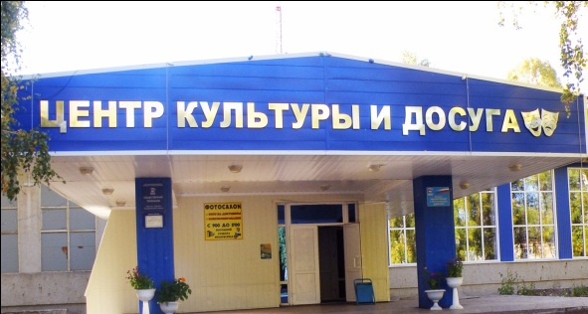
Средняя заработная плата в месяц отдельных категорий работников
Работники культуры
2014 год
19 094 рублей
2015 год
18 558 рублей
Медицинские работники организаций дополнительного образования детей (врач)
2014 год
21 760 рублей
2015 год
21 760 рублей
Медицинские работники организаций дополнительного образования детей (средний медицинский персонал)
2014 год
14 618 рублей
2015 год
14 535 рублей

Slide 30
Средняя заработная плата в месяц отдельных категорий работников
Педагогические работники образовательных организаций общего образования
2014 год
25 639 рублей
2015 год
25 610,0 рублей
Педагогические работники дошкольных образовательных организаций
2014 год
27 076,0 рублей
2015 год
27 071,0 рублей
Педагогические работники организаций дополнительного образования детей (по отрасли образование)
2014 год
23 156 рублей
2015 год
20,311,0 рублей

Slide 31
Муниципальный дорожный фонд
Доходы фонда
Муниципальный дорожный фонд за 2015 год составил 8 246,7 т. руб. исполнение 8 216,3 тыс. руб., 100 %,
Расходы фонда
Акцизы на автомобильный бензин, прямогонный бензин, дизельное топливо, моторные масла для дизельных и (или карбюраторных двигателей, производимые на территории Российской Федерации)
Предоставление межбюджетных трансфертов бюджетам поселений на ремонт автомобильных дорог
Доходы бюджета, получаемые в виде арендной платы за земельные участки
Содержание и ремонт автомобильных дорог общего пользования местного значения и искусственных сооружений на них
Межбюджетные трансферты из бюджетов бюджетной системы Российской Федерации на финансовое обеспечение дорожной деятельности в отношении автомобильных дорог общего пользования

Slide 32
Дорожный фонд муниципального образования «Кожевниковский район»
в 2014-2015 годах, тыс. рублей
Наименование показателей | Исполнение за 2014 год | Исполнение за 2015 год | Темп роста 2015 г. к 2014 г. (в %)
Источники формирования дорожного фонда, всего | 6 368,6 | 8 246,8 | 129,5
Акцизы на нефтепродукты | 1 024,6 | 1 359,6 | 132,7
Межбюджетные трансферты на финансовое обеспечение дорожной деятельности | 4 891,0 | 656,1 | 13,4
Налоговые и неналоговые доходы | 453,0 | 6 177,2 | 1363,6
Расходы за счет дорожного фонда, всего | 6 269,1 | 8 216,3 | 131,1
Содержание автомобильных дорог местного значения общего пользования | 6 013,5 | 7 708,9 | 128,2
Капитальный ремонт и ремонт автомобильных дорог | 255,6 | 507,4 | 198,5
Остаток средств дорожного фонда на конец года | 99,5 | 76,1

Slide 33
Межбюджетные трансферты бюджетам поселений
Из бюджета муниципального района
бюджетам сельских поселений
могут предоставляться межбюджетные
трансферты в форме:
Дотаций (без целевого назначения) и
Иных межбюджетных трансфертов
(на конкретные цели)
102,3%
ОБЪЕМ РАСХОДОВ на предоставление межбюджетных трансфертов
в 2015 году составил
за счет средств МБ 13 365 тыс. руб.
за счет средств ОБ – 23 194 тыс. руб.
Расходы местного бюджета на предоставление межбюджетных трансфертов бюджетам поселений за 2015 год составили 36 559 тысяч рублей.

Slide 34
Уважаемые жители Кожевниковского района!
С решением Думы Кожевниковского района «Об утверждении отчета об исполнении местного бюджета муниципального образования «Кожевниковский район» за 2015 год», можно ознакомится на официальном сайте Администрации Кожевниковского района www.kogtomskinvest.ru в разделе Администрация района - Финансы – Бюджет для граждан.
«Бюджет для граждан» подготовлен Управлением финансов Администрации Кожевниковского района с.Кожевниково, ул. Гагарина,17
График работы Управления финансов:
С понедельника по пятницу - с 9-00 до 17-00;
суббота, воскресенье - выходные дни.
Обеденный перерыв - с 13-00 до 14-00.
Контактная информация:
E-mail: kojevnik@findep.org
тел. 8(38244) 2-12-16 Ольга Леонидовна Вильт начальник Управления финансов
тел. 8(38244) 2- 13-45 Елена Николаевна Михайлова начальник бюджетного отдела
тел. 8(38244) 2-21-69 Екатерина Витальевна Негонова главный специалист по доходам консолидированного бюджета

